Slide 1
Les réactions en milieu aqueux

Slide 2
Les propriétés générales des solutions
une solution est un mélange homogène de deux substances ou plus
la substance présente en plus grande quantité est le solvant
la substance présente en moins grande quantité est le soluté
une solution peut être gazeuse (comme l'air), solide (comme un alliage) ou liquide (comme l'eau de mer)
les solutions aqueuses sont de plus grand intérêt pour nous

Slide 3
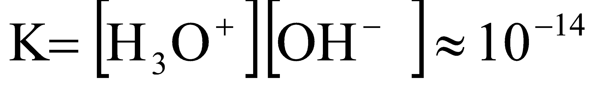
Les électrolytes et les non-électrolytes
un électrolyte est une substance qui, dans l'eau, forme une solution conductrice de l'électricité
un non-électrolyte est une substance qui, dans l'eau, forme une solution qui n'est pas conductrice d'électricité
une solution conductrice d'électricité doit contenir des ions pour que le courant électrique passe d'une électrode à l'autre
l'eau pure contient très peu d'ions:

Slide 4
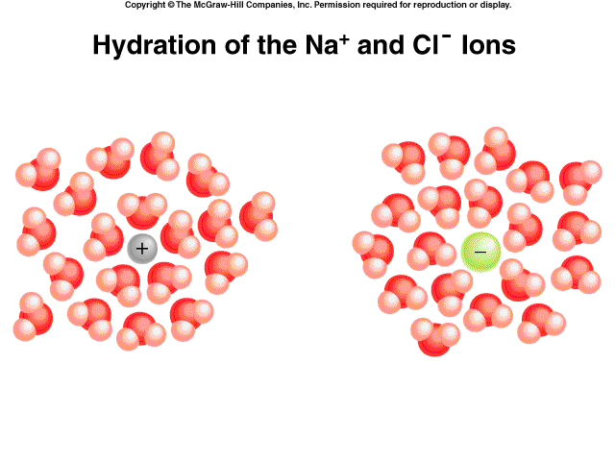

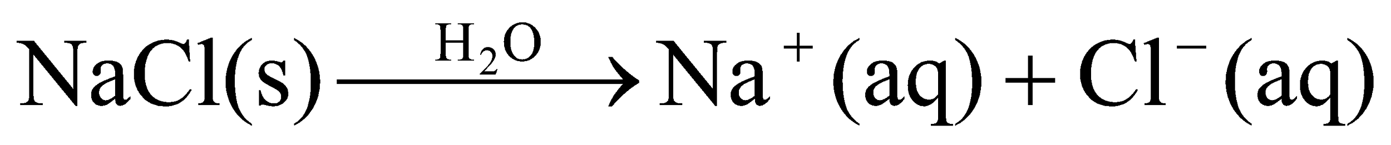
Les électrolytes et les non-électrolytes
un électrolyte se dissocie pour former des ions en solution
un électrolyte fort se dissocie en ions à 100% une fois dissous dans l'eau, par exemple,
la polarité des molécules d'eau aide à stabiliser les ions
l'hydratation est le processus par lequel des molécules d'eau sont disposées d'une manière particulière autour des ions

Slide 5
Les électrolytes et les non-électrolytes
les composés ioniques sont des électrolytes forts
un acide fort est aussi un électrolyte fort car il se dissocie complètement en solution aqueuse
un acide faible ne se dissocie pas complètement en solution aqueuse et est donc un électrolyte faible
parce que la dissociation d'un électrolyte faible n'est pas complète, pour la même molarité, une solution d'un électrolyte faible n'a pas une aussi importante conductivité qu'une solution d'un électrolyte fort

Slide 6
Les réactions de précipitation
une réaction de précipitation est caractérisée par la formation d'un produit insoluble, i.e., un précipité
une réaction de précipitation implique habituellement des composés ioniques
on peut prédire si un précipité va se former en connaissant la solubilité des composés ioniques
trois catégories: soluble, légèrement soluble, et insoluble

Slide 7
La solubilité
1. Tous les composés de métaux alcalins sont solubles.
2. Tous les composés d'ammonium sont solubles.
3. Tous les nitrates, les chlorates, et les perchlorates sont solubles.
4. La plupart des hydroxydes sont insolubles, sauf les hydroxydes de métaux alcalins et l'hydroxyde de baryum. L'hydroxyde de calcium est légèrement soluble.
5. La plupart des chlorures, des bromures, ou des iodures sont solubles, sauf ceux qui sont formés d'ions Ag⁺, Hg₂²⁺, ou Pb²⁺.
6. Tous les carbonates, les phosphates, et les sulfures sont insolubles, sauf ceux des métaux alcalins et de l'ion ammonium.
7. La plupart des sulfates sont solubles. Le sulfate de calcium et le sulfate d'argent sont légèrement solubles. Le sulfate de baryum, le sulfate de mercure(II), et le sulfate de plomb sont insolubles.

Slide 8
La solubilité
Exemple: Dites si ces composés sont solubles, légèrement solubles, ou insolubles:
Ag₂SO₄
CaCO₃
Na₃PO₄
Solution:
légèrement soluble selon règle 7
insoluble selon règle 6
soluble selon règle 1

Slide 9
Les équations ioniques
il y a plusieurs façons d'écrire une réaction de précipitation
par exemple, est une équation moléculaire
l'équation moléculaire est utile car elle nous dit ce qu'on doit faire pour former le précipité
cependant, l'équation moléculaire est trompeuse car le BaCl₂(aq), Na₂SO₄(aq), NaCl(aq) se dissocient tous dans l'eau et ne sont pas des molécules intactes

Slide 10
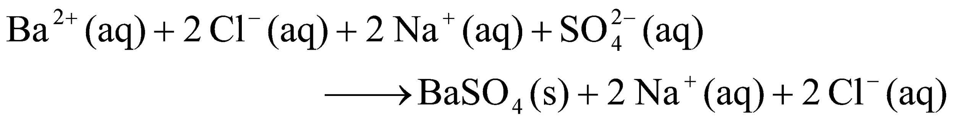
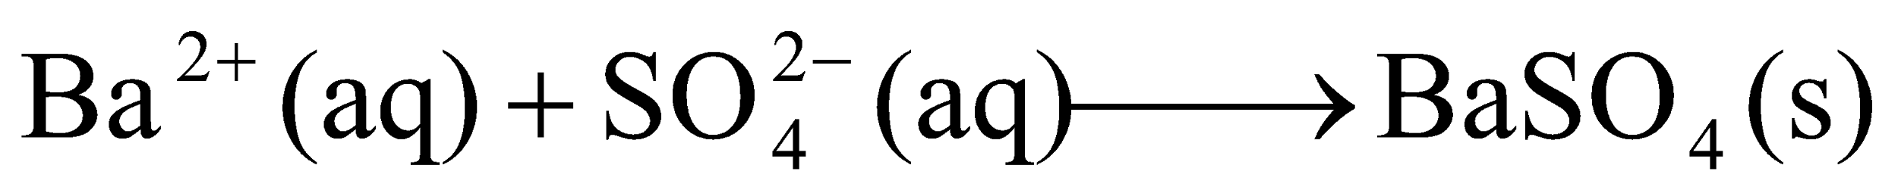
Les équations ioniques
une équation ionique est plus près de la réalité car elle représente les composés ioniques sous forme d'ions libres
dans notre exemple, Na⁺ et Cl⁻ sont des ions spectateurs (ils ne participent pas à la réaction)
l'équation ionique nette néglige les ions spectateurs et n'indique que les espèces participant directement à la réaction

Slide 11

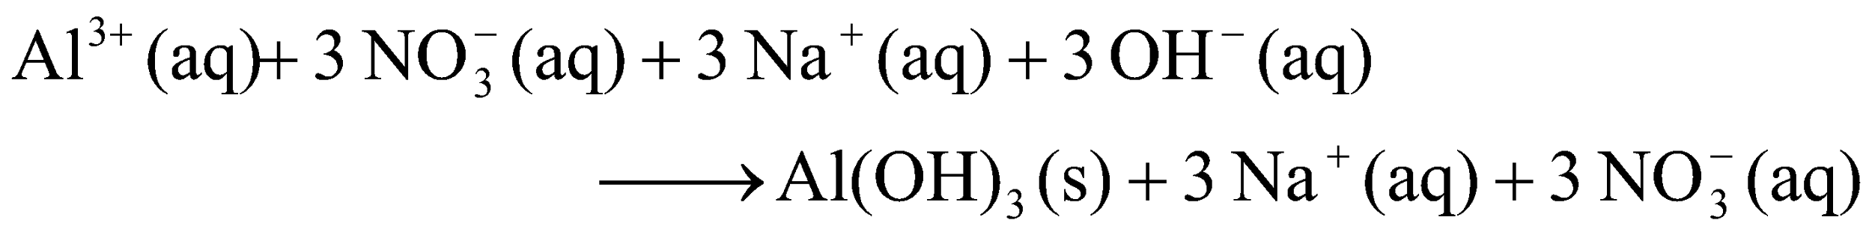
Les équations ioniques
Exemple: Dites quel précipité se formera au cours de la réaction suivante et donnez l'équation nette de cette réaction:
Solution: Selon règle 4, l'hydroxyde d'aluminium est insoluble. L'équation moléculaire est L'équation ionique est L'équation ionique nette est donc

Slide 12
Les réactions acido-basiques
acides/bases d'Arrhenius:
  un acide s'ionise dans l'eau pour donner des ions H⁺
  une base s'ionise dans l'eau pour donner des ions OH⁻
acides/bases de Bronsted:
  un acide de Bronsted est un donneur de protons
  une base de Bronsted est un accepteur de protons

Slide 13
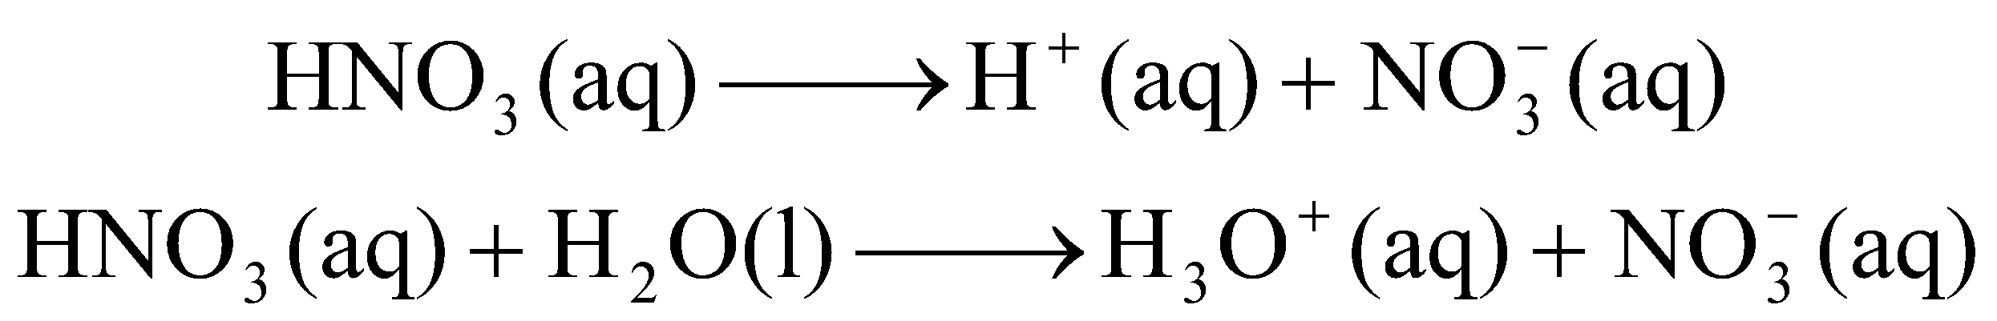
Les réactions acido-basiques
dans l'eau, un proton, H⁺(aq), en réalité va s'associer avec une molécule d'eau pour former l'ion hydronium, H₃O⁺(aq)
on va utiliser H⁺(aq) et H₃O⁺(aq) indifféremment
    H⁺(aq) est plus commode
    H₃O⁺(aq) est plus réaliste
l'ionisation d'un acide peut donc être écrite de deux façons

Slide 14
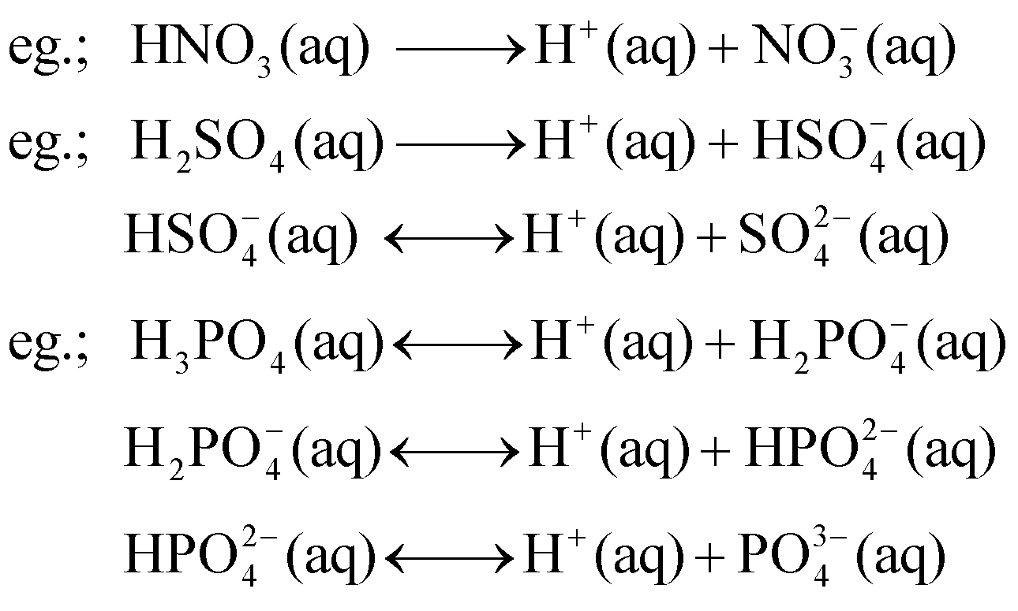
Les réactions acido-basiques
parmi les acides de Bronsted, on trouve des acides qui peuvent libérer un, deux, ou trois protons, soit les monoacides, diacides, et triacides
N.B. la flèche double est utilisée pour indiquer que l'acide est faible et que la dissociation n'est pas complète

Slide 15
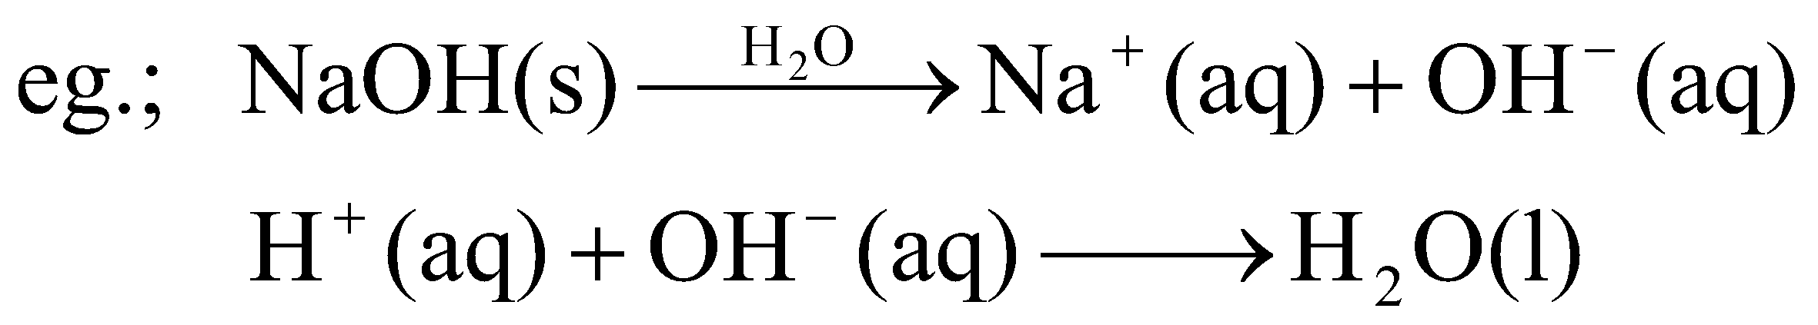
Les réactions acido-basiques
les composés ioniques qui possèdent des anions OH⁻ sont des bases de Bronsted car l'ion OH⁻ libéré peut accepter un proton
l'ammoniac (NH₃) est une base de Bronsted faible
N.B. l'hydroxyde d'ammoniac, NH₄OH, n'existe pas: en réalité, c'est une solution aqueuse d'ammoniac

Slide 16
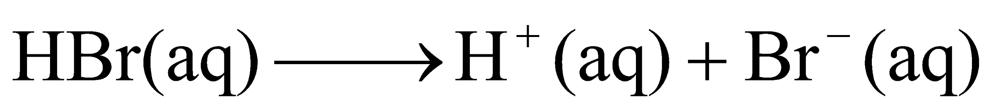
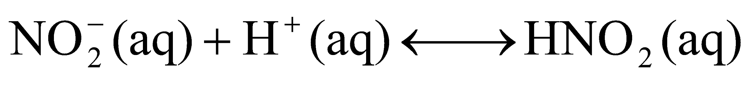
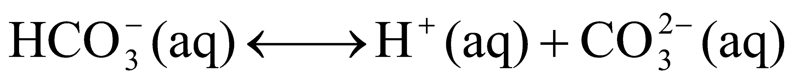
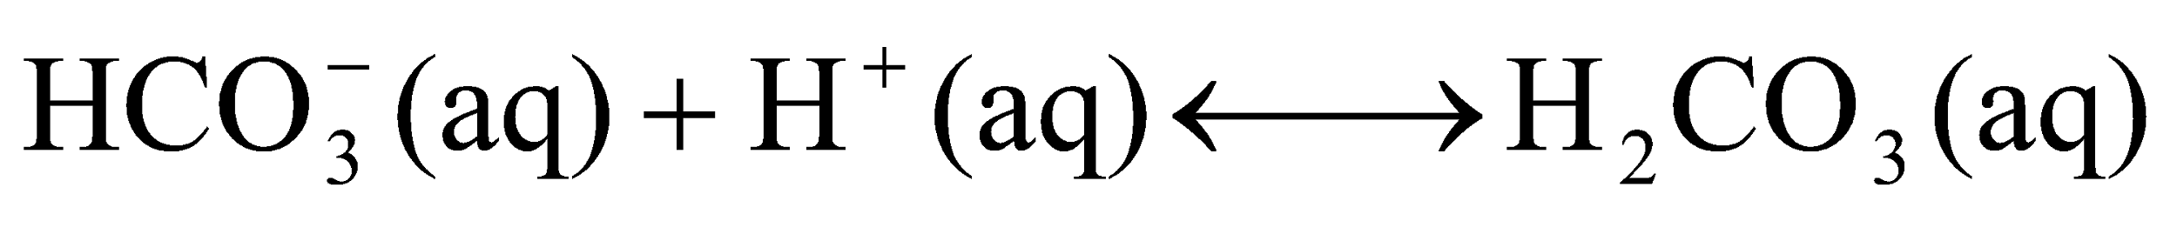
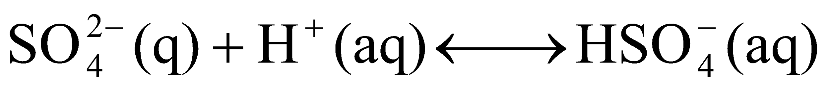
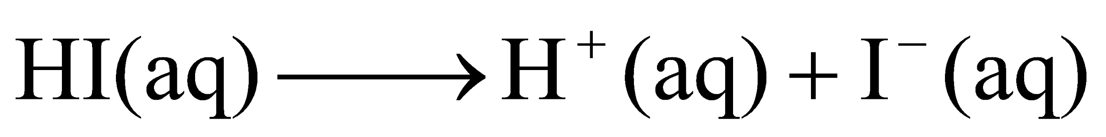
Les réactions acido-basiques
Exemple: Dites si les espèces suivantes sont des bases ou des acides de Bronsted: (a) HBr, (b) NO₂⁻, (c) HCO₃⁻, (d) SO₄²⁻, (e) HI
Solution: (a) acide: (b) base: (c) acide: base: HCO₃⁻(aq) est amphotère (acide et base) (d) base: (e) acide:

Slide 17
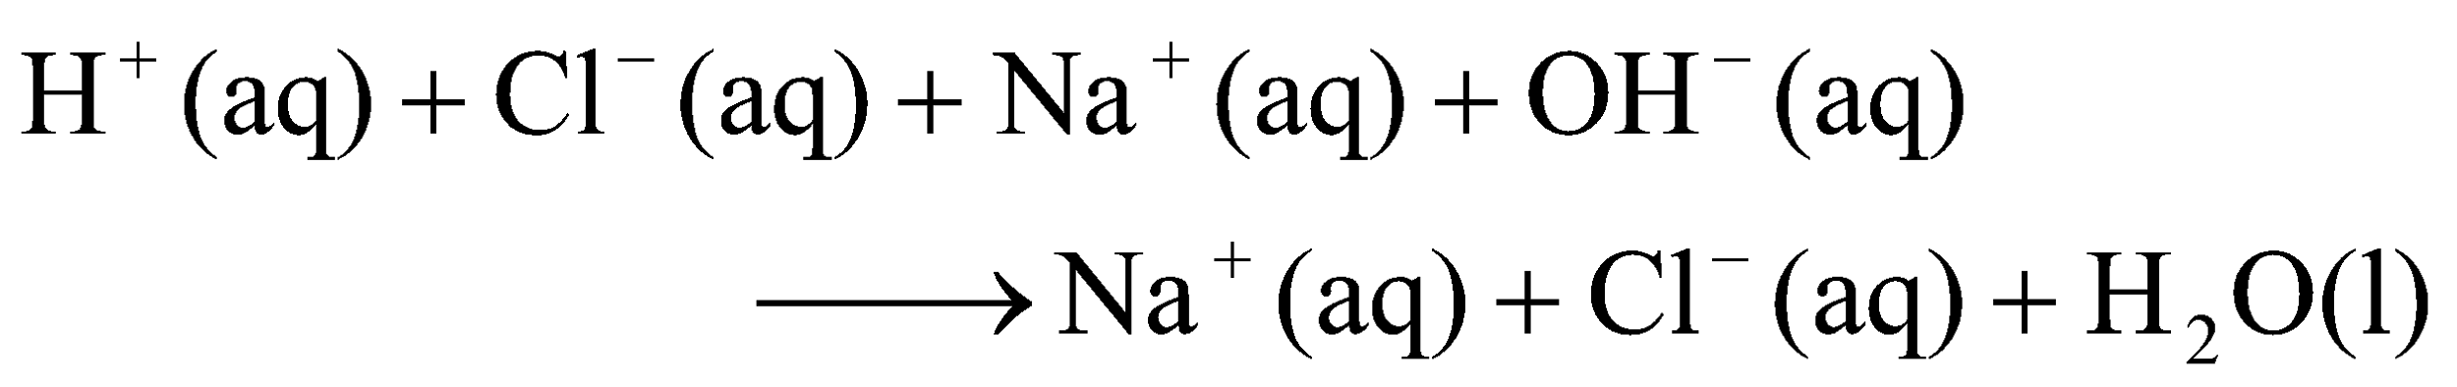
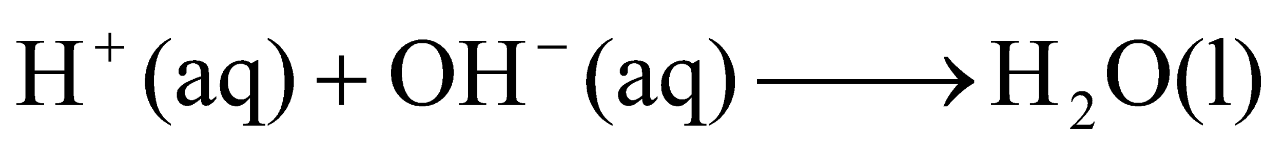
Les réactions de neutralisation
une réaction de neutralisation, la réaction entre un acide et une base, a la forme générale: acide + base sel + eau, où le sel est composé d'un cation autre que H⁺ et d'un anion autre que OH⁻ ou O²⁻
ex.; équation moléculaire: équation ionique:
équation ionique nette:

Slide 18
Les réactions d'oxydoréduction
une réaction d'oxydoréduction implique le transfert d'électrons
chaque réaction d'oxydoréduction a un réducteur et un oxydant
    le réducteur donne les électrons
    l'oxydant reçoit les électrons ou, vu autrement,
    l'oxydant capte les électrons
    le réducteur perd les électrons

Slide 19
Les réactions d'oxydoréduction
ex.; la réaction 2 Ca(s) + O₂(g) 2 CaO(s) est une réaction d'oxydoréduction
Ca(s) est le réducteur
O₂(g) est l'oxydant
il est utile de séparer une réaction d'oxydoréduction en deux demi-réactions
    réaction d'oxydation (perte d'électrons): 2 Ca 2 Ca²⁺ + 4 e⁻
    réaction de réduction (gain d'électrons): O₂ + 4 e⁻ 2 O²⁻
par nécessité, le nombre d'électrons impliqués dans chaque demi-réaction doit être identique

Slide 20
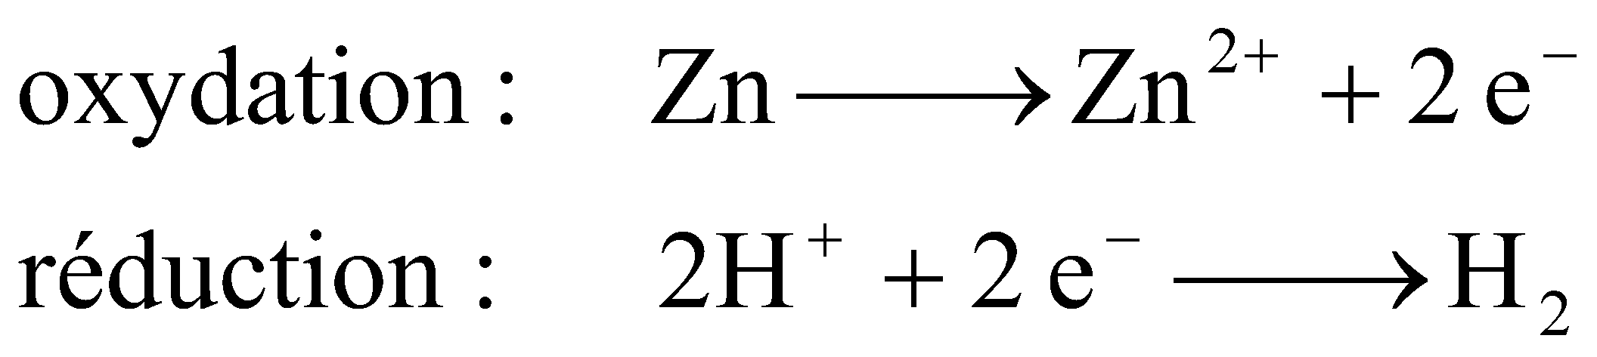
Les réactions d'oxydoréduction
la réaction d'un métal avec un acide est une réaction d'oxydoréduction: métal + acide sel + H₂(g)
ex.;
la somme des demi-réactions est l'équation ionique nette

Slide 21
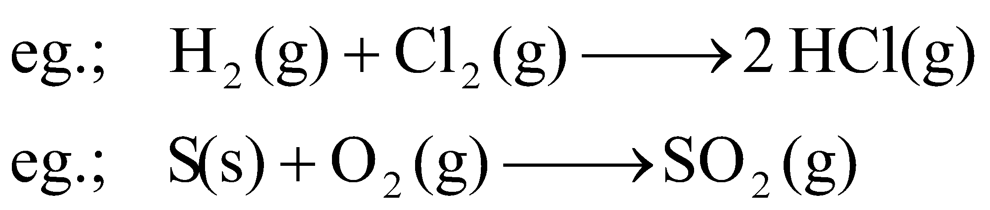
Les états d'oxydation
pour des composés ioniques, le concept d'oxydation et de réduction est évident car on a un transfert complet d'électrons
pour des composés covalents, on a seulement un transfert partiel d'électrons
on introduit le concept d'état d'oxydation
l'état d'oxydation d'un atome dans une molécule correspond à la charge qu'il aurait s'il y avait un transfert d'électrons complet de l'atome moins électronégatif à l'atome plus électronégatif

Slide 22
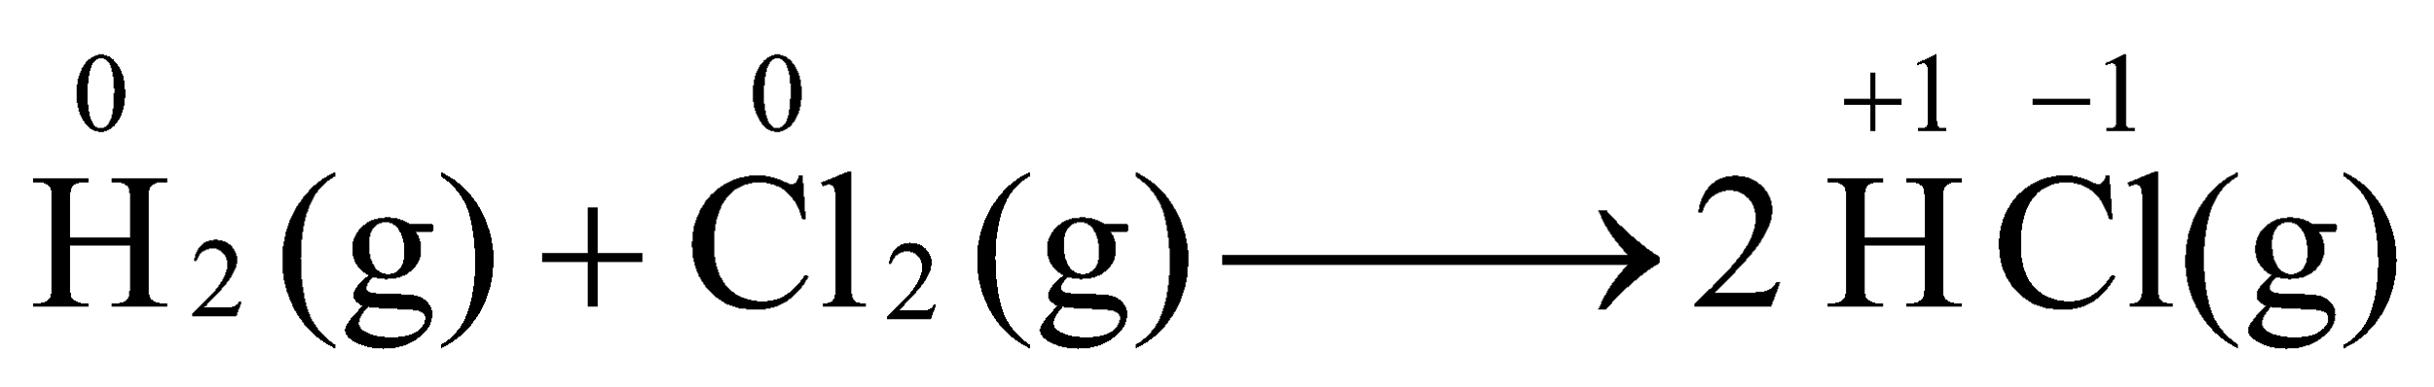
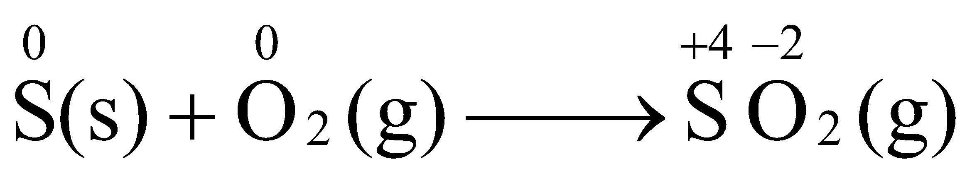
Les états d'oxydation
ex.;
ex.;
les chiffres qui apparaissent au-dessus des éléments sont les états d'oxydation
une oxydation est l'augmentation de l'état d'oxydation d'un élément
une réduction est la diminution de l'état d'oxydation d'un élément
une réaction d'oxydoréduction est donc n'importe quelle réaction où il y a variation des états d'oxydation

Slide 23
Les états d'oxydation (règles)
1. Pour les éléments libres, chaque atome a un état d'oxydation égal à zéro.
2. Pour les ions monoatomiques, l'état d'oxydation est égal à la charge de l'ion. Tous les métaux alcalins ont un état d'oxydation de +1 et tous les métaux alcalino-terreux ont un état d'oxydation de +2, quel que soit le composé. L'aluminium a un état d'oxydation de +3 dans tous ses composés.
3. L'état d'oxydation de l'oxygène dans la plupart des composés est -2; cependant, dans le peroxyde d'hydrogène (H₂O₂) et l'ion peroxyde (O₂²⁻), son état d'oxydation est -1.

Slide 24
Les états d'oxydation (règles)
4. L'état d'oxydation de l'hydrogène est +1, sauf quand il est lié à un métal dans un composé binaire. Dans ce cas, son état d'oxydation est -1.
5. Le fluor a un état d'oxydation de -1 dans tous ses composés. Les autres halogènes ont des états d'oxydation négatifs lorsqu'ils apparaissent comme un ion halogénure dans le composé. Par contre, quand ils se combinent avec l'oxygène, ils ont des états d'oxydation positifs.
6. Dans une molécule neutre, la somme des états d'oxydation de tous les atomes doit être zéro. Dans un ion polyatomique, la somme des états d'oxydation de tous les éléments doit être égale à la charge nette de l'ion.
Notes:
‹#›

Slide 25
Les états d'oxydation
Exemple: Déterminez les états d'oxydation de tous les éléments des composés et des ions suivants: (a) Li₂O, (b) Na₂O₂, (c) C₆H₁₂O₆, (d) BaH₂, (e) OCl⁻.
Solution: (a) selon règle 2, Li est +1 selon règle 6 (ou 3), O est -2 (b) selon règle 2, Na est +1 selon règle 6 (ou 3), O est -1 (c) selon règle 3, O est -2 selon règle 4, H est +1 selon règle 6, C est 0 (d) selon règle 2, Ba est +2 selon règle 6 (ou 4), H est -1 (e) selon règle 3, O est -2 selon règle 6, Cl est +1

Slide 26
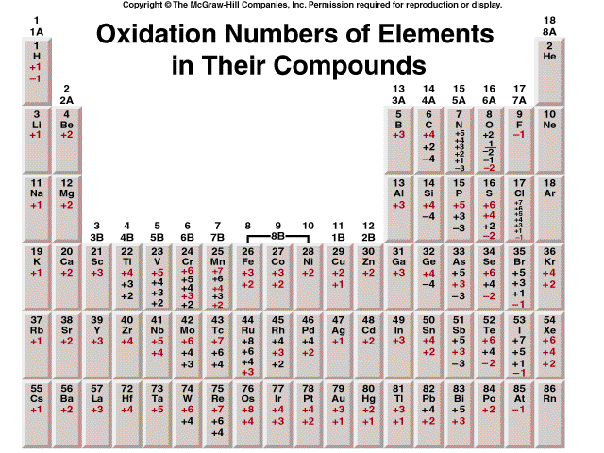
Les états d'oxydation

Slide 27
Les états d'oxydation
les éléments métalliques ont seulement des états d'oxydation positifs
    les éléments non métalliques peuvent avoir des états d'oxydation négatifs ou positifs
les éléments représentatifs (groupes IA à VIIA) ne peuvent pas avoir un état d'oxydation supérieur au numéro de leur groupe
les métaux de transition ont habituellement plusieurs états d'oxydation possibles

Slide 28
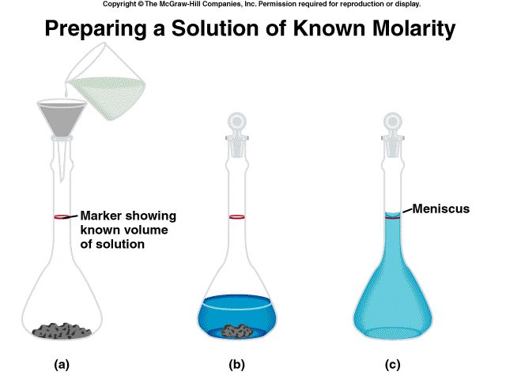
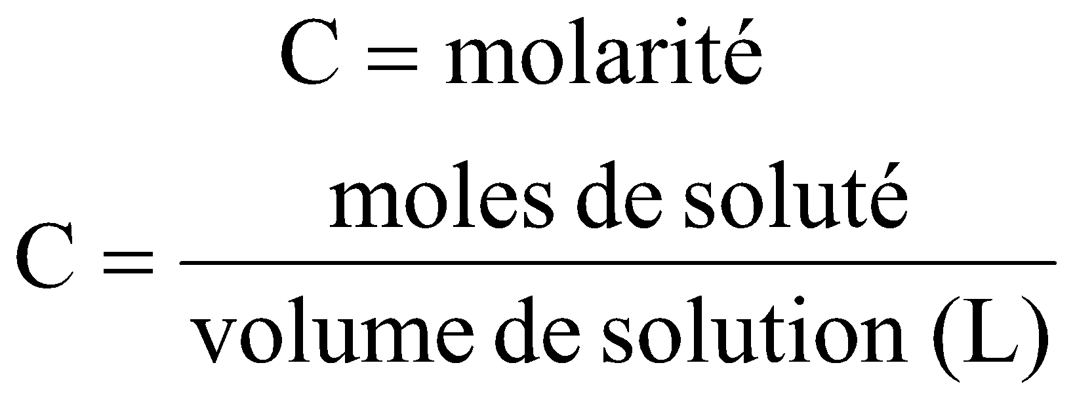
La concentration des solutions
la concentration d'une solution est la quantité de soluté présente dans une quantité de solutions donnée
la molarité est le nombre de moles de soluté contenu par unité de volume de solution (en litres)
la molarité est une propriété intensive

Slide 29
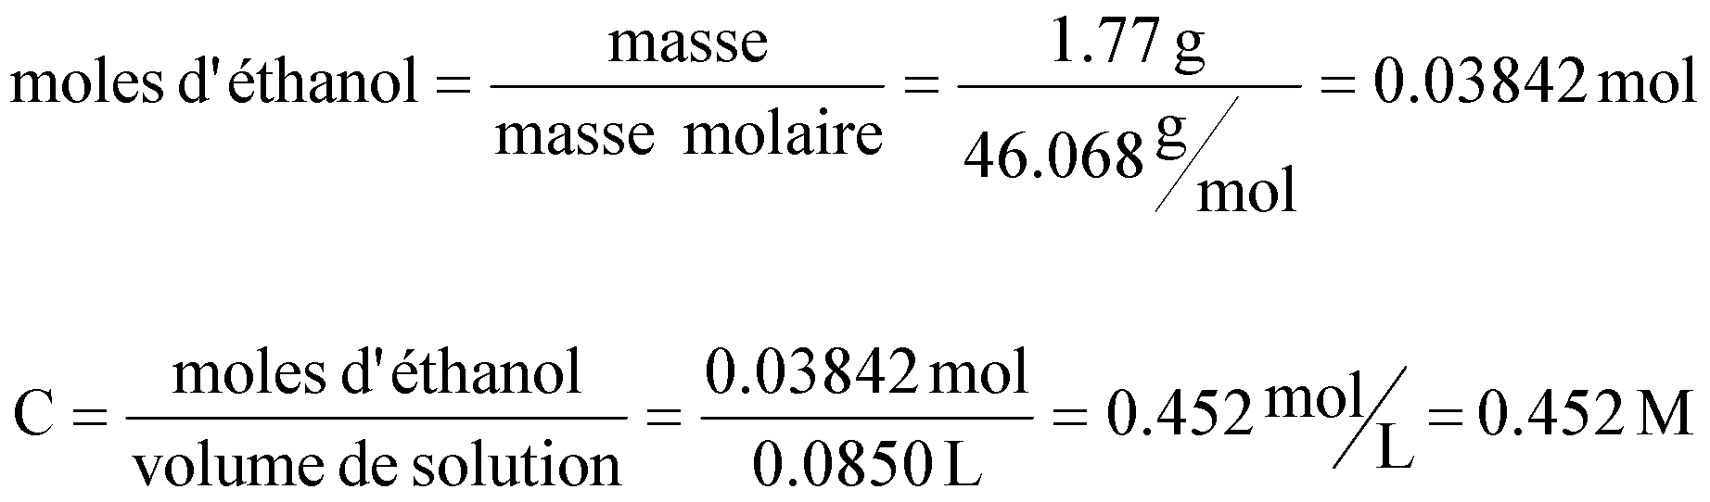
La concentration des solutions
Exemple: Quelle est la concentration molaire d'une solution aqueuse contenant 1.77 g d'éthanol (C₂H₅OH) dans un volume de 85.0 mL?
Solution:

Slide 30
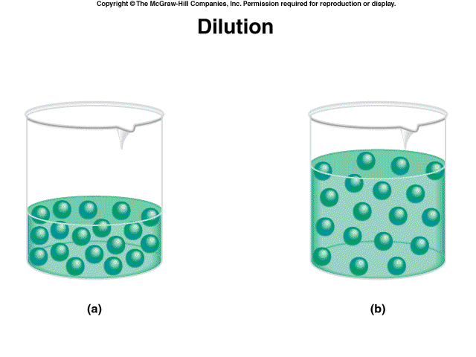
La dilution des solutions
une dilution est le procédé qui diminue la concentration d'une solution
lors d'une dilution, le nombre de moles d'un soluté ne change pas
i.e., moles de soluté avant dilution = moles de soluté après dilution
i.e., C_{initiale} V_{initial} = C_{finale} V_{final}

Slide 31
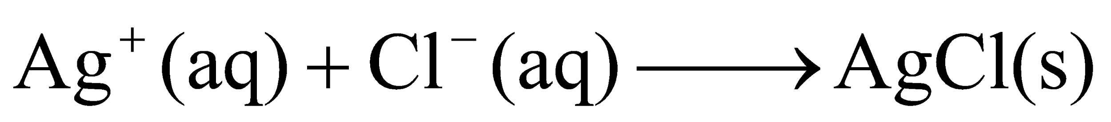
L'analyse gravimétrique
l'analyse gravimétrique est une méthode analytique basée sur la mesure de la masse d'un précipité qu'on forme
pour être précis, la réaction de précipitation doit être complète, i.e., le précipité qu'on forme doit être très peu soluble
par exemple, pour savoir la quantité de Cl⁻ en solution, on ajouterait un excès de AgNO₃ à la solution pour produire le précipité AgCl(s)
si on pèse la quantité de AgCl(s) produit, on peut calculer la quantité de Cl⁻(aq) qui était en solution

Slide 32
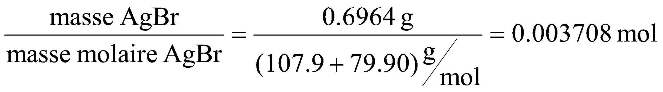
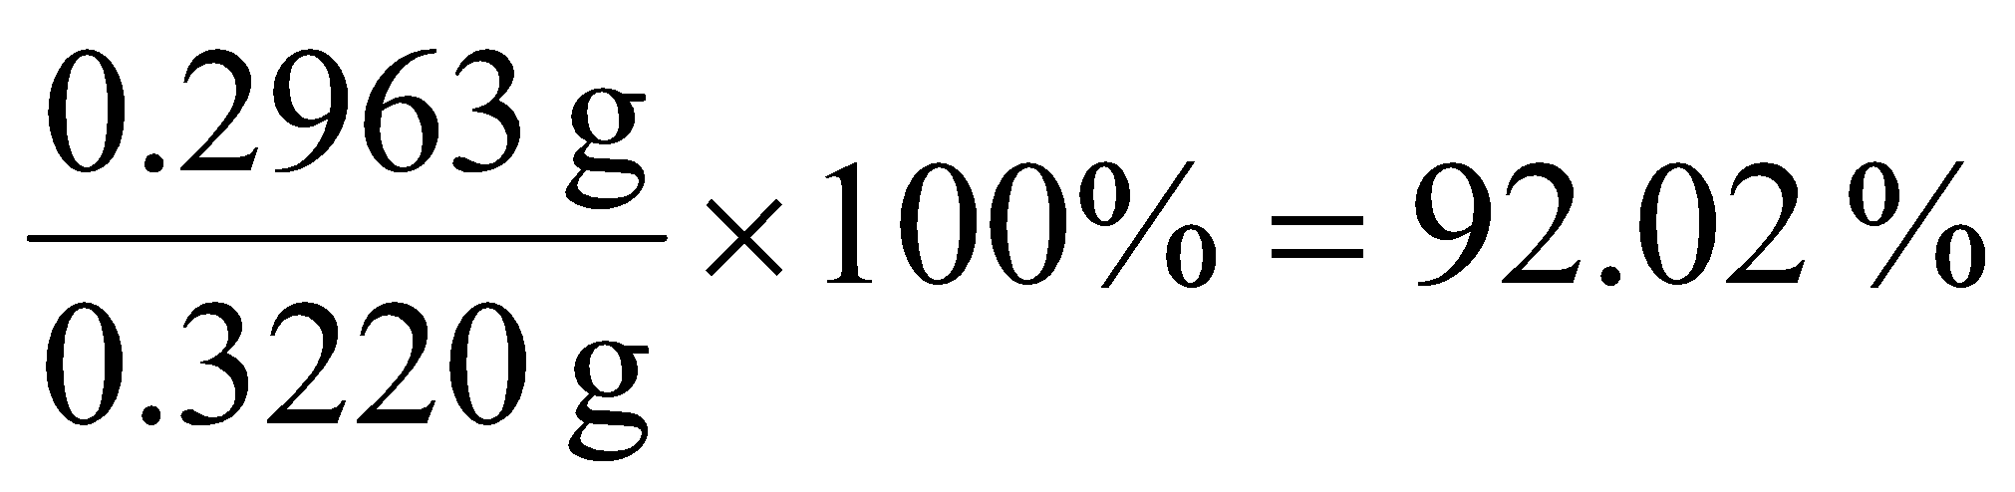
L'analyse gravimétrique
Exemple: Un échantillon de 0.3220 g d'un composé ionique contenant des ions bromure (Br⁻) est dissout dans de l'eau et mis en présence de AgNO₃ en excès. Si la masse du précipité de AgBr(s) formé est de 0.6964 g, quel est le pourcentage massique de Br dans le composé initial?
Solution: On a formé 0.6964 g de AgBr, soit
On avait donc 0.003708 mol de Br⁻ en solution, soit (0.003708 mol)(79.90 g/mol) = 0.2963 g. Le pourcentage massique du Br dans le composé initial est donc

Slide 33
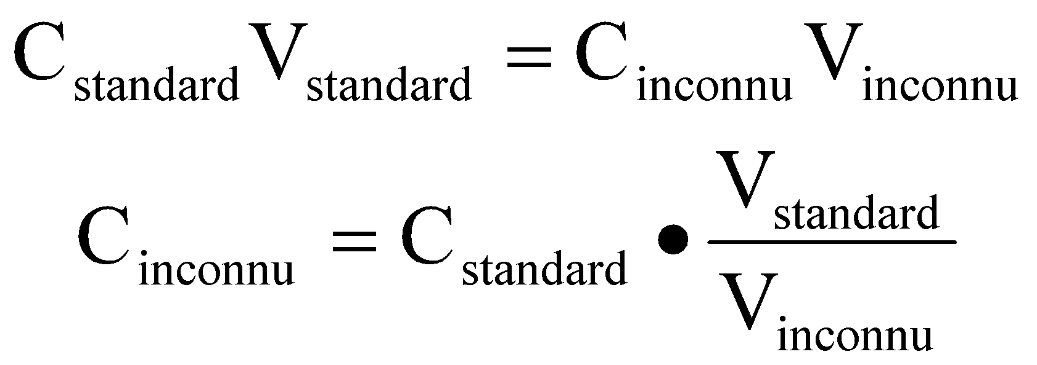
Les titrages acido-basiques
dans un titrage, une solution d'une concentration précise (la solution standard) est graduellement ajoutée à une solution de concentration inconnue jusqu'à ce que la réaction chimique entre les deux solutions soit complétée, i.e., on a atteint le point d'équivalence
    déterminé à l'aide d'un indicateur
si on connaît les volumes exacts de solution standard et inconnue, on peut déterminer la concentration de la solution inconnue

Slide 34
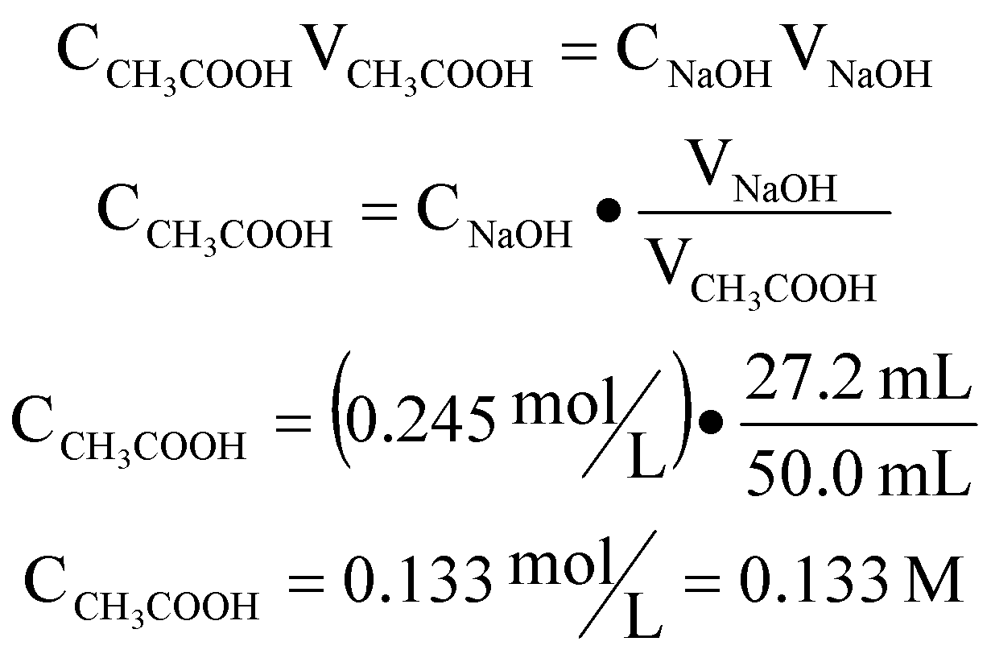
Les titrages acido-basiques
Exemple: Quelle est la concentration d'une solution d'acide acétique (CH₃COOH) si son volume est 50.0 mL et qu'on a besoin de 27.2 mL d'une solution standard de NaOH à 0.245 mol/L pour la neutraliser?
Solution:

Slide 35
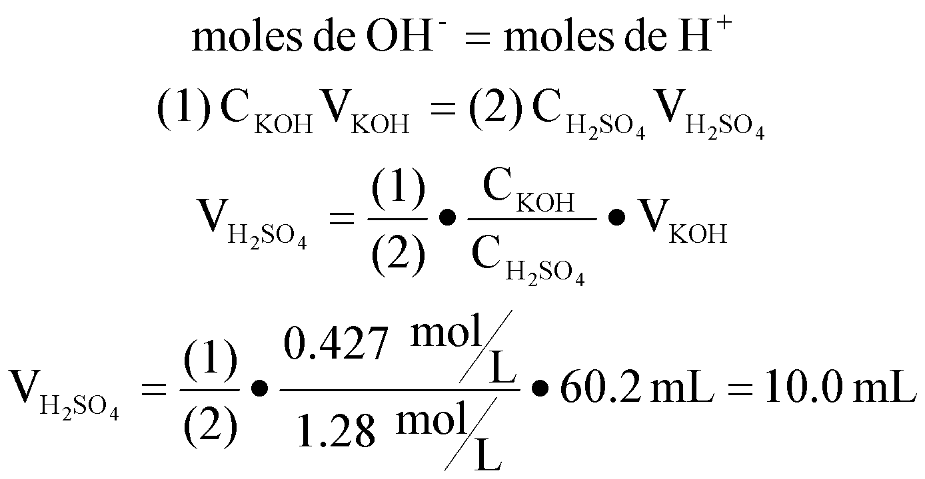
Les titrages acido-basiques
Exemple: Combien de millilitres d'une solution de H₂SO₄ à 1.28 mol/L sont nécessaires pour neutraliser 60.2 mL d'une solution de KOH à 0.427 mol/L?
Solution: N.B. H₂SO₄ est un diacide, donc 2 moles de KOH sont stoechiométriquement équivalentes à 1 mole de H₂SO₄.

